Slide 1
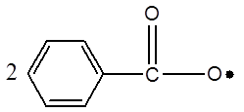
Additie polymerisatie
initiator
benzoylperoxide
algemene weergave initator
ROOR 2 RO
ketenlengte polymeer
afhankelijk hoeveelheid initiator
Notes:
Paragraaf 15.3

Slide 2
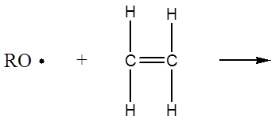
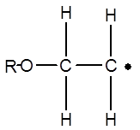
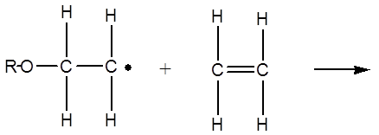
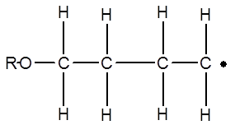
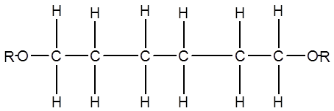
Additie polymerisatie
Initiatie
Propagatie
terminatie

Slide 3
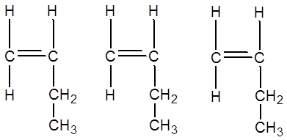
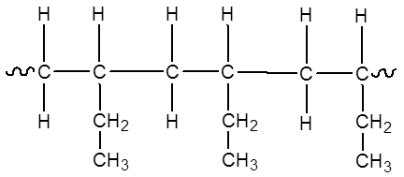
Teken een stukje midden uit een molecuul van polybut-1-een. Het stukje moet uit 3 eenheden bestaan
Stap 1
- Teken monomeer
Stap 2
Teken het monomeer 3x achter elkaar met alleen de C = C binding centraal en de zijgroepen boven of onder de dubbele binding
Stap 3
Haal de dubbele binding weg en verbind de drie stukken en geef aan de uiteinden aan met ~ dat het een stuk midden uit de keten is.
Stap1
Stap 2
Stap 3

